Slide 1
CMAC in NVDLA

Slide 2
First, the big picture…

Slide 3
First, the big picture…

Slide 4
CMAC
Parallel in group level:
16 MACs -> 16 kernels
64 multipliers/MAC -> 64 channels/kernel;
Multiplier:
radix-4 booth multiplier;
shared for fp16/ int16/ int8;
Adder tree for accumulation (DC, WG, …)
Additional exp module for fp16 operation;

Slide 5

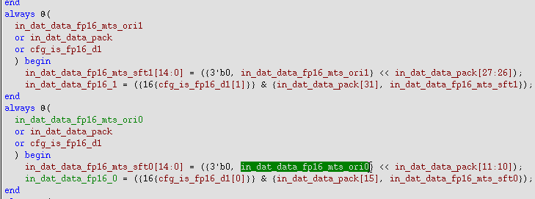

CMAC
Step1: data reconstructure
for fp16, exp info is in exp_sft，送到mul的data最高位保留符号位，低15位就是去掉次幂的数；（不是补码格式）

Slide 6
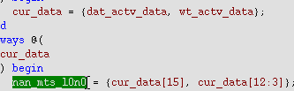
CMAC
exp模块
被每一组的dat和wt exp[14:12]加一下，就是每一个乘法的exp；
找到最大值输出为exp_max（二叉树）；
每一个exp_sft=exp_max-exp，给到mul模块；
对于fp，mul算完根据exp_sft右移，
最后给到cmac累加为sop，格式回归fp16，exp部分{exp_max,2’b00};
nan模块
从Level0～7二分查找找，最终找到最低位对应的mts
{data, weight}

Slide 7
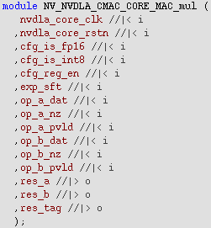
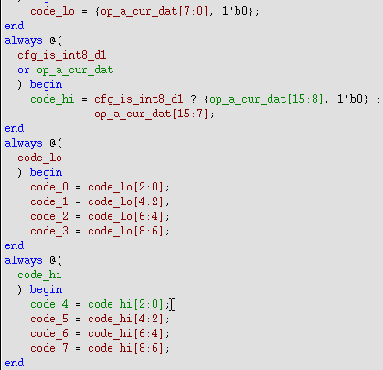
multiplier
Operands are 16bits-wide;
Exp_sft signals for fp16 mul;
Default for int16;
for int8, data高位置零也一起累加;
组合逻辑同牌出结果
当operand有效且nz，nan输出valid
fp下[15]=0, 有单独fp_sign用异或得到表示符号位，booth会用到
将wt data的16bit分成8块（for booth），
这里分成了wt也分为hi,lo两块，对应int8的处理；另外src_data也分为0/1，int16就直接是data，int8 src0是低半部分，src1是高半部分移到低半部分；
Notes:
overview

Slide 8
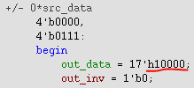



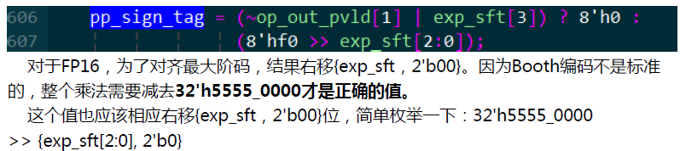

booth
Fp没有补码，很难受
输入16bit，输出17bit（因为是radix4）+inv bit （依然没有用补码表示，负数data取反，并set inv bit）
累加前强行组成补码
先是两个level0的csa tree把两个5输入减成两个2输出
对于非int8还要以及level1再来一次4到2；
之后对于int8和fp16再做一下变换，两个数分别作为res_a/b输出；
Int8把两个l0输出第一半拼在一起
Fp16根据exp_sft做shift，2’b0是（不要忘了之前左移过）
还有res_tag
Notes:
Booth 乘法器 for int 16 flow
booth乘法器中，部分积的MSB取符号位的反。
解读：这么做的目的是将正或负的部分积统一为正数，方便扩展位宽时上0就行，不用对
负数补符号位1。这么做的后果是每个部分积需要减去17'h10000，才是正确的值！
对于整个mul模块，8个部分积，做对齐之后，非INT8需要减去32'h5555_0000才是正
确的值。对于INT8，相应的缺口是16'h5500.
Why fp取反就可以booth？可以和int的补码等效？

Slide 9






Adder tree
Level0 (8个36bit，输出2个) 16个， 位宽+4bit
Level1 (4个42bit，输出2个) 8个， 位宽+6bit
Level2 (4个42bit，输出2个) 8个
Level3 (4个42bit，输出2个) 4个，还有sign tree的4个*2
level4 (6个46bit，输出2个) 4个
× tree格式和乘法器里的一样
× 输入是mul的a，b输出
l2有WG特有逻辑选l1的输入还是输出做输入；
一共两半，second half只有wg需要，非wg全0
L2输出同一级 还有sign tag补偿逻辑n0~3b0~7(?)
L3没有特别wg，
Sign compensation只有fp需要，wg和dc还不一样
L3同拍有sign tree l1&l2，其实上是*5累加64->16->4 （不同b权重不同）
L4又有wg特殊处理和l2几乎一样
最后做final patch
最后输出4部分，对应wg的2x2，对于int8实际是8个值
Notes:
这里sign_patch是用来补偿非正规的booth code，也就是减5555000…
而sign compensation是用来计算fp的实际正负，booth算的时候是当正数算的

Slide 10
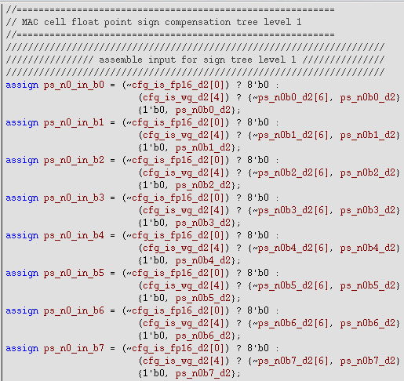
Adder tree
还有Sign tree for float-point compensation
Level0 (res_tag每个mul8bit，分成8组，每组对应不同组的相同bit，然后每四个bit累加成2bit，同权重的单bit加)
Level1 (4个16bit，输出2个) 16个
Level2 (8个38bit，输出2个) 4个
× 数据一起给到adder tree部分
计算时每个bit分n0～n3，（n1～n3是给fp & wg用的）
取反，1变5做减法，里面还差的补码+1在patch里面包括了
最终patch也分四部分，对于非wg，只有patch0有效
Notes:
对于fp，Patch补偿了哪两个部分 一个是tag的补码+1补偿，还有一个就是tag的符号位扩展

Slide 11
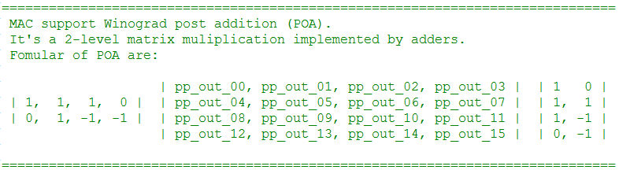
Adder tree
Special operation for WG

Slide 12
Thanks

